Slide 1
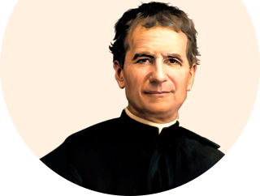
Preghiera
Incontro GAS e ADS 04/02/2022

Slide 2
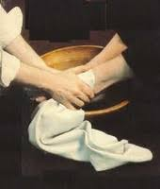
Canto - Servire è regnare
Guardiamo a Te che sei
Maestro e Signore:
Chinato a terra stai,
Ci mostri che l’amore
È cingersi il grembiule
Sapersi inginocchiare,
Ci insegni che amare è servire.
Rit. Fa’ che impariamo, Signore da Te,
Che il più grande è chi più sa servire,
Chi s’abbassa e chi si sa piegare
Perché grande è soltanto l’amore.
E ti vediamo poi
Maestro e Signore,
Che lavi i piedi a noi
Che siamo tue creature;
E cinto del grembiule,
Che è il manto tuo regale,
C’insegni che servire è regnare.
Rit.

Slide 3
Vangelo
Dal Vangelo secondo Marco
In quel tempo, alcuni farisei si avvicinarono e, per metterlo alla prova, domandavano a Gesù se è lecito a un marito ripudiare la propria moglie. Ma egli rispose loro: «Che cosa vi ha ordinato Mosè?». Dissero: «Mosè ha permesso di scrivere un atto di ripudio e di ripudiarla». Gesù disse loro: «Per la durezza del vostro cuore egli scrisse per voi questa norma. Ma dall'inizio della creazione [Dio] li fece maschio e femmina; per questo l'uomo lascerà suo padre e sua madre e si unirà a sua moglie e i due diventeranno una carne sola. Così non sono più due, ma una sola carne. Dunque l'uomo non divida quello che Dio ha congiunto».

Slide 4
A casa, i discepoli lo interrogavano di nuovo su questo argomento. E disse loro: «Chi ripudia la propria moglie e ne sposa un'altra, commette adulterio verso di lei; e se lei, ripudiato il marito, ne sposa un altro, commette adulterio».
Gli presentavano dei bambini perché li toccasse, ma i discepoli li rimproverarono. Gesù, al vedere questo, s'indignò e disse loro: «Lasciate che i bambini vengano a me, non glielo impedite: a chi è come loro infatti appartiene il regno di Dio. In verità io vi dico: chi non accoglie il regno di Dio come lo accoglie un bambino, non entrerà in esso». E, prendendoli tra le braccia, li benediceva, imponendo le mani su di loro.

Slide 5
Promessa ADS
Oggi o Signore,
prometto davanti a te
di essere amico di tutti
con allegria e semplicità,
di IMPEGNARMI lealmente nel gioco
e in tutti i miei doveri,
di osservare l'impegno
della preghiera quotidiana
e della messa domenicale.
Sotto la guida di Maria e con
l'esempio di San Domenico Savio,
mi impegno a vivere ogni giorno
quello che oggi prometto.
Amen

Slide 6
Promessa Allievi Animatori
Grazie Signore, per avermi fatto incontrare il gruppo,
le suore, i sacerdoti, l’oratorio.
Grazie per avermi dato la possibilità
di conoscere la famiglia salesiana e di essere un allievo animatore.
Oggi, davanti a Te Signore,
e con l’aiuto Tuo e di don Bosco PROMETTO di camminare con Te,
di essere Tuo amico e amico di tutti
con allegria e semplicità, e di impegnarmi nei miei doveri quotidiani
per diventare un buon cristiano.
Amen

Slide 7
Promessa Animatori Junior
Grazie Signore, perché mi hai cercato e tenuto con Te avvicinandomi alla famiglia salesiana e ora mi chiami ad essere un animatore junior.
Oggi VOGLIO farti la mia promessa e con il Tuo aiuto e quello di don Bosco mi impegno a crescere nell’amicizia con Te, Signore, ad essere umile e sincero con tutti, ad essere un esempio cristiano in mezzo ai miei compagni, ad aver fiducia nei miei genitori
e negli educatori.
Aiutami ad essere fedele ogni giorno a questa promessa nell’umiltà e semplicità della Tua parola.
Amen

Slide 8
Promessa Animatori
Grazie Signore, che mi hai voluto con Te fin dal battesimo, e che mi hai posto sotto la guida di don Bosco perché diventi un “buon cristiano e un onesto cittadino”.
Per questo oggi io SCELGO di impegnarmi a diventare un onesto e umile animatore di seguirti e di incontrarti nelle mie preghiere, di farmi guidare dal tuo Spirito Santo affinché io possa animare nella purezza e gioia autentica, testimone allegro e coraggioso tra i bambini e ragazzi, disponibile e generoso nel servizio, e fedele nel compimento del mio dovere quotidiano.
Ho bisogno del Tuo aiuto e dei Tuoi consigli, perché assieme a don Bosco e Maria Ausiliatrice mi sosteniate ogni giorno per vivere secondo il vostro esempio.
Aiutatemi ad avere sempre un’energia esplosiva e propositiva in armonia con gli educatori nel servizio verso il prossimo.
Amen

Slide 9
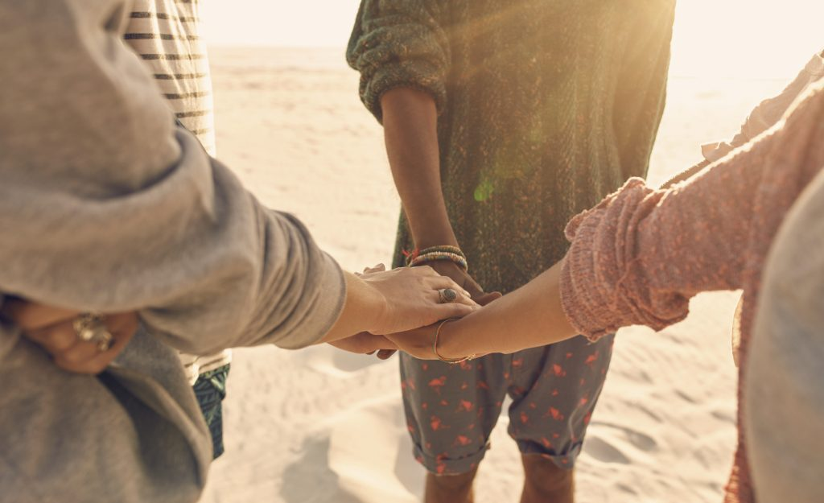
Preghiera
Signore, fammi amico. Fa’ che la mia persona ispiri fiducia a chi soffre e si lamenta, a chi cerca luce perchè lontano da te, a chi vorrebbe incominciare e non se ne sente capace.
Signore, aiutami a non passare accanto ad alcuno con volto indifferente, con un cuore chiuso, con un passo affrettato. Signore, aiutami ad accorgermi subito di quelli che mi stanno accanto.
Fammi vedere quelli preoccupati e disorientati, quelli che soffrono e non lo mostrano, quelli che si sentono isolati senza volerlo, e dammi quella sensibilità che mi fa incontrare i loro cuori.
Signore, liberami da me stesso perchè ti possa servire, perchè ti possa amare, perchè riesca ad ascoltarti in ogni mio fratello che tu mi fai incontrare.

